Slide 1
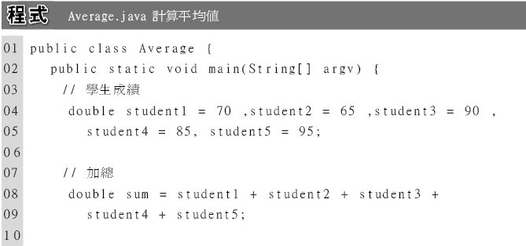
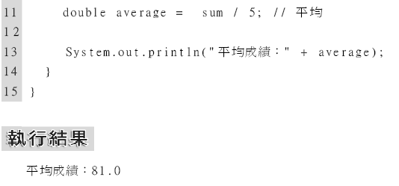
陣列 (Array)
假設您要撰寫計算 5 個學生的國文成績平均值的程式, 那麼這個程式可能會是這樣：

Slide 2
陣列 (Array) (Cont.)
問題：
  宣告 5 個變數記錄5位同學的成績, 如果學生人數變動, 所需宣告的變數數量就會變多, 例如學生人數變成 100, 則必須宣告 100 個變數。程式寫起來很長,且容易寫錯
  相同的問題也會出現在第 5 、6 行加總學生成績的地方。
  在第 7 行計算平均成績的時候, 也會因為學生人數的變動, 而必須自行修改除數

Slide 3
陣列 (Array) (Cont.)
陣列
  一種可以儲存多項資料的變數, 而且可以隨時知道所儲存資料的數量, 同時還能依據數量, 一一取出各項資料進行處理
  它相當於一次索取多個相同大小的保管箱, 就好像是一個由多個保管箱所組成的組合櫃一樣
  實際使用時, 可以將組合櫃中個別的保管箱當成獨立的變數, 我們稱個別的保管箱為該陣列的一個元素 (Element)

Slide 4
陣列 (Array) (Cont.)
隨時可以知道這個組合櫃中包含有幾個保管箱, 且每個獨立的保管箱都依順序編上序號, 只要出示某個保管箱序號的號碼牌, 就可以單獨使用指定的保管箱, 這個序號稱為是該保管箱的索引碼 (Index Number)。

Slide 5
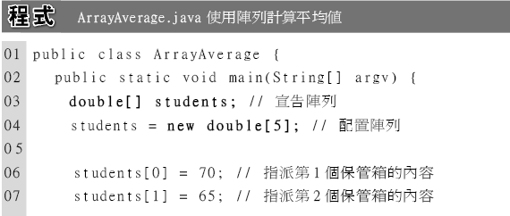
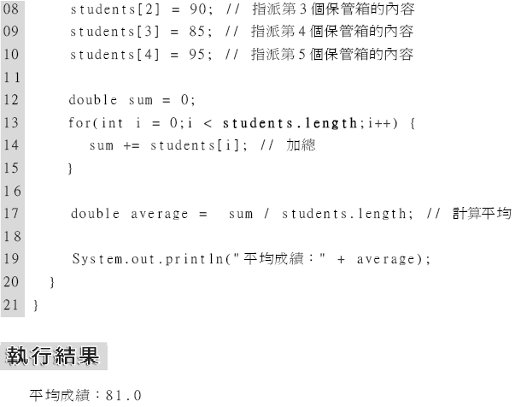
陣列 (Array) (Cont.)
使用陣列後的學生成績計算
在型別名稱的後面加上一對中括號 ([ ]), 就表示要宣告一個指向可以放置該型別資料陣列的變數, 也就是說, students 這個變數會指到一個儲存 double 資料的陣列
配置陣列

Slide 6
陣列 (Array) (Cont.)
從陣列的宣告方式也可以看出來, 我們已經指定了資料型別, 所以, 接下來索取到的組合櫃中, 包含的都是一樣大小的保管箱, 只能放置相同型別的資料
不能在組合櫃的某個保管箱中放 int 型別的資料, 而在另一個保管箱中放 double 型別的資料

Slide 7

陣列 (Array) (Cont.)
另一種陣列變數的宣告方式
  宣告陣列的時候, 您也可以將放在型別後面的那對中括號放在變數的後面，例如
  不建議這樣做, 因為寫成 double[ ] 時, 可以直接讀成 double 陣列, 清楚明白的表示出該變數會指向一個 double 型別的陣列, 同時也可以將 double [ ] 當成是一種資料型別

Slide 8
陣列 (Array) (Cont.)
陣列的配置
  要配置陣列, 必須使用 new 運算子。new 運算子的運算元就表示了所需要的空間大小
  執行過這一行後, 就會配置一個組合櫃給 students, 其中擁有 5 個可以放置 double 型別資料的保管箱
  配置好空間後, 就可以將資料放入陣列中

Slide 9
陣列 (Array) (Cont.)
  特別注意的是配置空間時並不一定要使用字面常數來指定陣列的元素數量, 如果在撰寫程式的當下還無法決定陣列的大小, 那麼也可以在程式實際執行的時候, 以變數, 甚至於是運算式來指定要配置的元素個數
  指派的方式是在陣列變數的後面加上一對中括號, 並且在中括號內以數字來標示索引碼, 指定要放入哪一個元素中
  要特別注意的是, 第 1 個保管箱的索引碼是 0 、第 2 個保管箱是 1 、...、第 5 個保管箱是 4

Slide 10
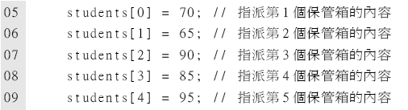
陣列 (Array) (Cont.)

Slide 11
使用陣列的好處
宣告一個陣列變數, 可抵大量同用途的變數宣告
  例學生人數變動, 無需改變程式碼或增、減變數宣告
假設學生的成績是從檔案中讀取, 學生人數在讀取資料後才能確定的話, 不使用陣列的方式根本就無法處理, 因為無法得知人數便不知道該宣告多少個變數, 而且也無法透過索引碼的方式使用這些變數

Slide 12
使用陣列的好處
指定陣列元素的內容時雖然看起來和使用變數時一樣的累贅, 不過如果資料是從檔案中循序讀入的話, 就可以使用索引碼依序放入陣列的元素中
宣造多個變數的方式, 無法做到如從檔案中讀入學生成績進行處理的需求
可以使用索引碼存取陣列元素, 這使得在進行陣列元素加總之類的循序處理時非常方便, 只要透過同樣的程式, 不論陣列多大, 都一樣適用, 而不需要去修改程式

Slide 13
陣列的使用
陣列本身除了可以放置資料外, 還提供有許多項相關於該陣列的資訊, 稱為屬性 (Attributes)。
其中有一項屬性, 名稱為 length , 可以告訴我們該陣列中元素的數量。要取得這個屬性的內容, 只要在陣列變數的名稱之後, 加上 .length 即可。有了這項資訊, 再搭配迴圈, 就可以依序取出陣列中的資料, 進行加總了。

Slide 14
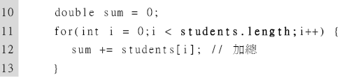
陣列的使用 (Cont.)
例如成績加總工作：
其中, 第 11 行的 students.length 就是取得 students 所指陣列的元素個數。在第 12 行中, 就將每次迴圈所取出的元素加入 sum 變數中, 以計算加總值。

Slide 15
陣列的使用 (Cont.)
利用陣列的 length 屬性值, 去除剛剛得到的加總值, 以算出平均值：
這樣, 就使用了陣列改寫了原本使用多個變數撰寫的成績平均計算程式。

Slide 16
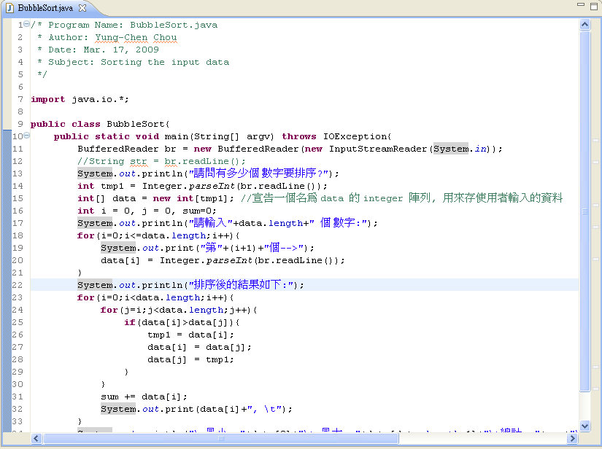
超過陣列個數的存取
在使用陣列時, 必須小心不要使用超過陣列最後一個元素的索引碼

Slide 17
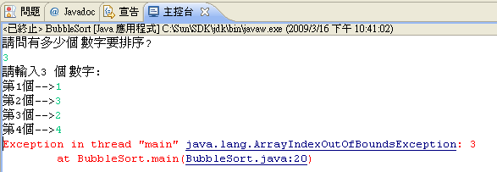
超過陣列個數的存取
由於陣列元素的索引碼由 0 起算, 因此在第 18 行想要設定 data[data.length] 的內容時就會出錯

Slide 18
宣告與配置
雖然陣列在實際運作時會區分為宣告變數以及配置陣列兩段工作, 不過在撰寫程式時卻可以簡化, 將宣告以及配置的動作合在同一個指定運算式中。寫法很簡單, 就是將原本宣告的敘述和配置空間的 new 運算透過指定運算子串起來

Slide 19
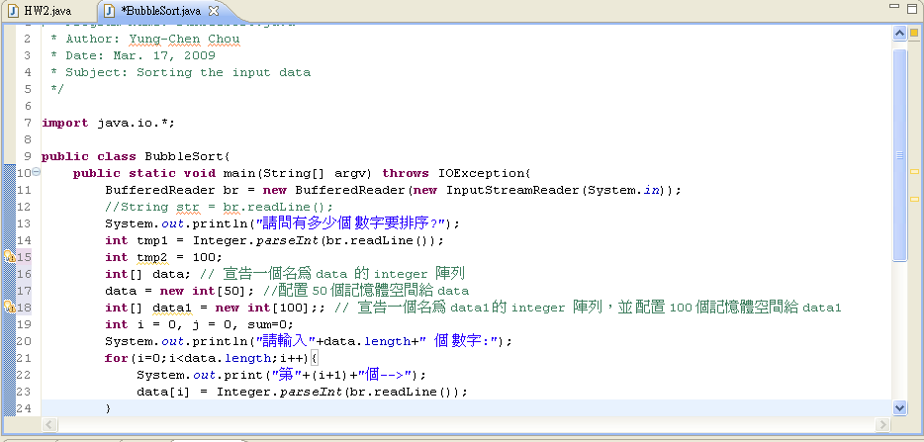
宣告與配置 (Cont.)

Slide 20
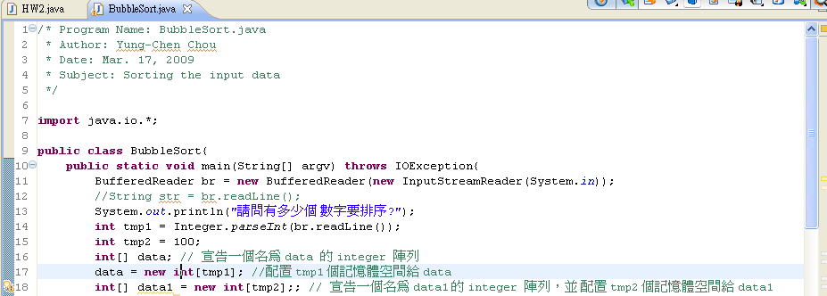
宣告與配置 (Cont.)
配置陣列時, 並不是只能用字面常數來指定元素的個數, 也可以使用變數或是運算式
要注意的是, 只有運算結果為整數值的
運算式才能用來指定陣列的元素個數

Slide 21
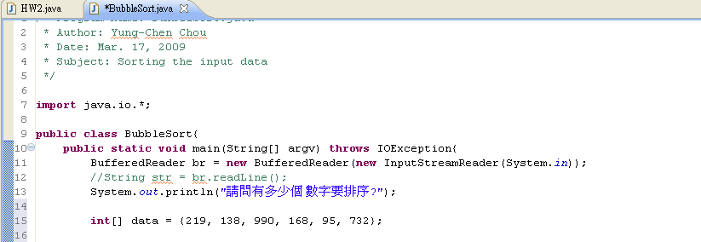
設定陣列的初值
如果陣列是在撰寫程式的當時就已經知道個別元素的初值, 則在宣告時可直接列出個別元素的初值, 替代配置元素以及設定個別元素的動作
不需要進行配置的動作，直接給初始值

Slide 22
設定陣列的初值 (Cont.)
直接設定陣列的初值, 必須使用一對大括號, 列出陣列中每一個元素的初值
特別注意，在右大括號後面加上分號 (;), 表示整個宣告敘述的結束
直接設定陣列的初值, 在撰寫程式時比較便利。由於這樣的特性, 因此在宣告時直接設定陣列內容時, 也可以使用運算式, 而不單單僅能使用字面常數

Slide 23
配合陣列使用迴圈
要進行陣列裡值加總等工作, 往往必須自行撰寫迴圈, 並且宣告迴圈變數, 然後透過迴圈變數做為索引碼, 取出指定元素的值
為了避免這樣的麻煩, Java 提供了另外一種 for 迴圈的語法, 方便陣列的使用

Slide 24
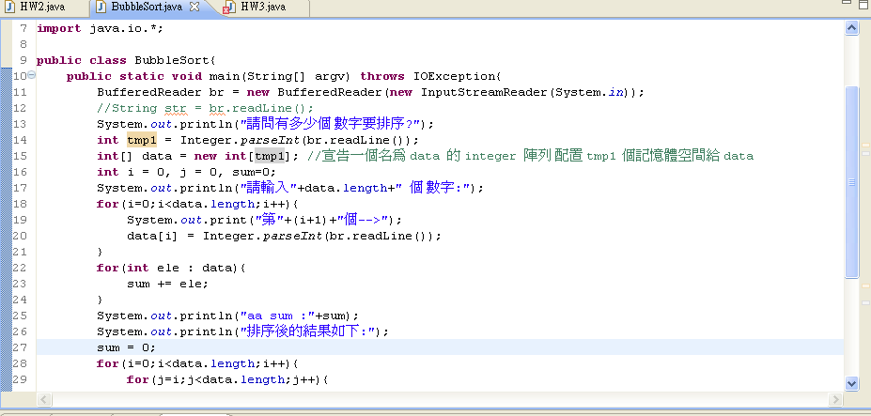
配合陣列使用迴圈 (Cont.)
“:” 前面的變數必須和陣列的型別一致, 否則編譯時就會發生錯誤
for(:) 的作用, 就是迴圈進行時, 每一輪就從 ":" 後面的陣列取出下一個元素, 放到冒號前面所指定的變數中, 然後執行迴圈本體的敘述

Slide 25
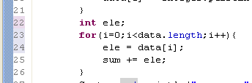
配合陣列使用迴圈 (Cont.)
拆解開來的結果如下:
for(:) 這種迴圈稱為 foreach 迴圈, 可以幫助我們撰寫出簡潔的迴圈敘述, 在第17 章介紹集合物件的時候, 還會看到它的用處

Slide 26
配合陣列使用迴圈 (Cont.)
實際上編譯器會把 foreach 迴圈拆解為一般的 for 迴圈。因此, 使用 foreach 迴圈除了在撰寫程式時有所差異以外, 就和一般的 for 迴圈一模一樣, 執行時的速度也不會有差別。
必須使用 J2SE 5.0 (含) 以上的 Java 編譯器才能編譯 foreach 迴圈, 否則編譯時會有錯誤。

Slide 27
課堂練習
利用陣列儲存費氏數列
要求:
  讓使用者輸入要產生多少個
  使用者可要求列出其中第 i 個到第 j 個費氏數 (其中 j > i)
  可反覆執行，直到使用者輸入 0 結束

Slide 28
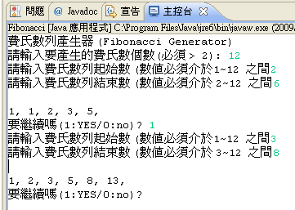
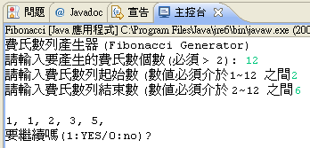
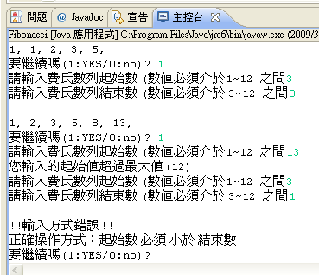
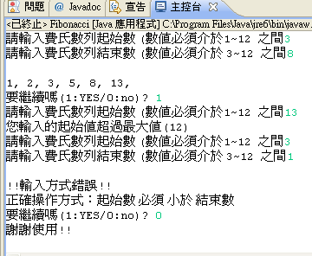
課堂練習

